Slide 1
هیأت مرکزی بازرسی انتخابات وزارت کشور

Slide 2
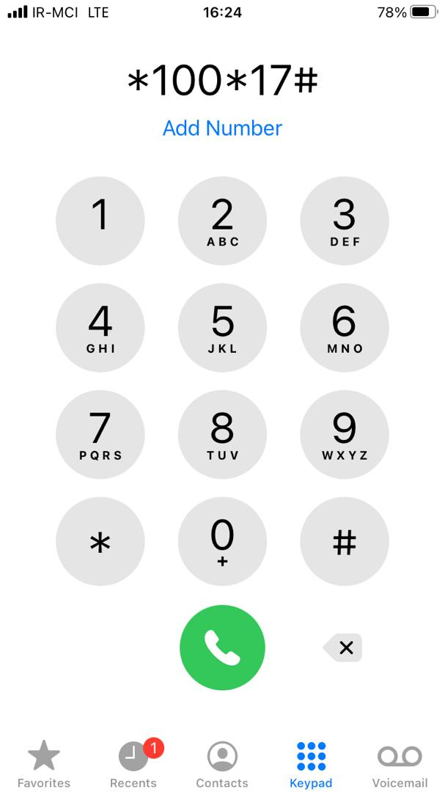
کد دستوری اتصال به APN

Slide 3
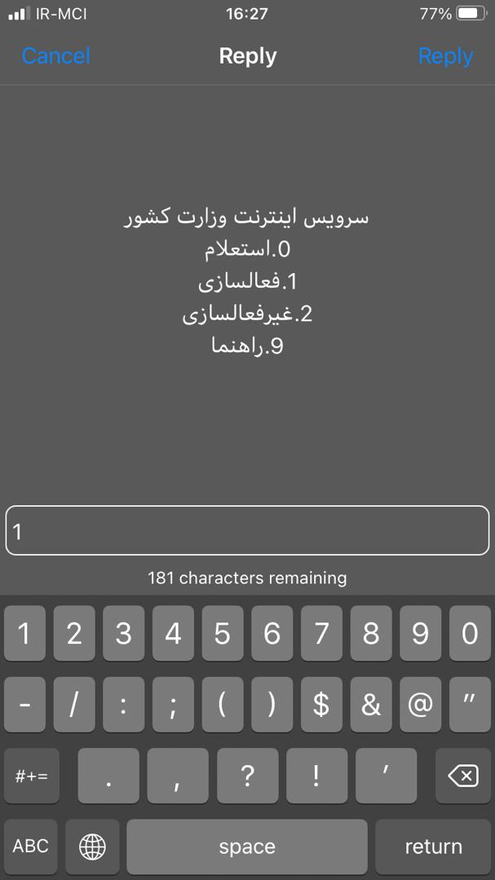
فعالسازی سرویس اینترنت وزارت کشور

Slide 4
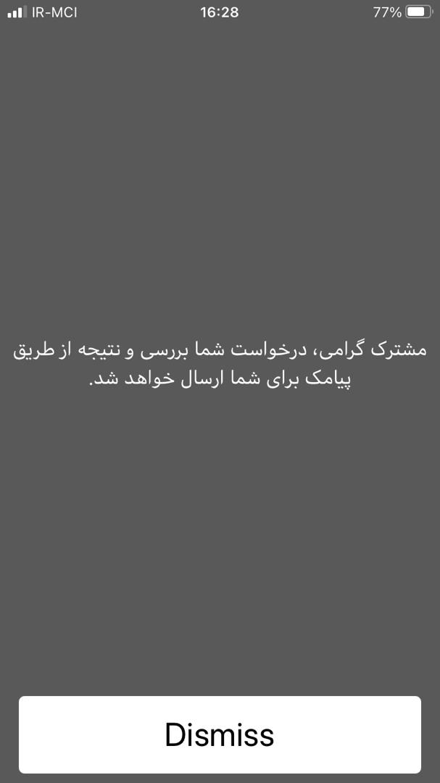
اتمام اجرا کد دستوری

Slide 5
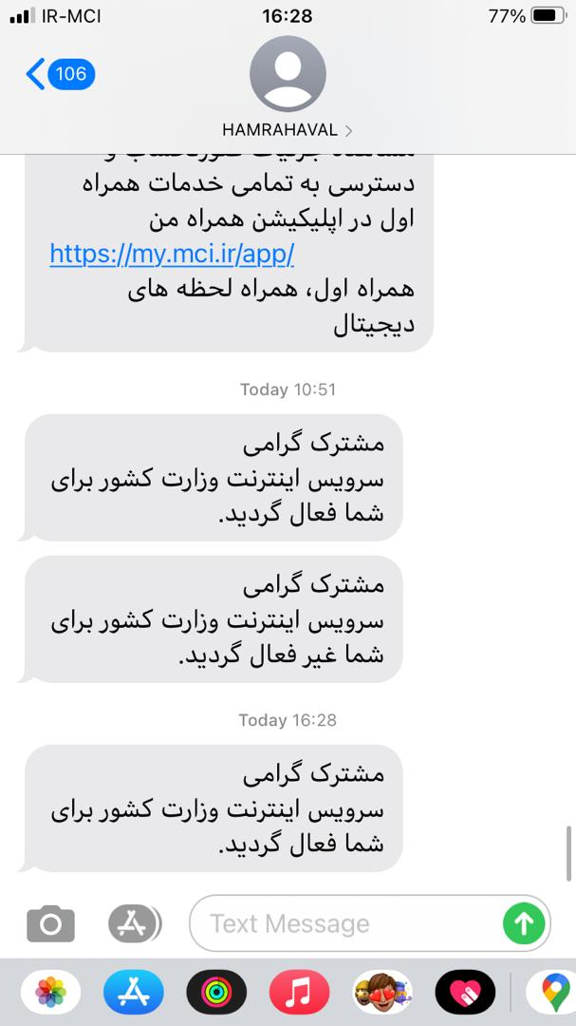
پیام دریافتی وضعیت درخواست از اپراتور

Slide 6
کد دستوری غیر فعال سازی APN

Slide 7
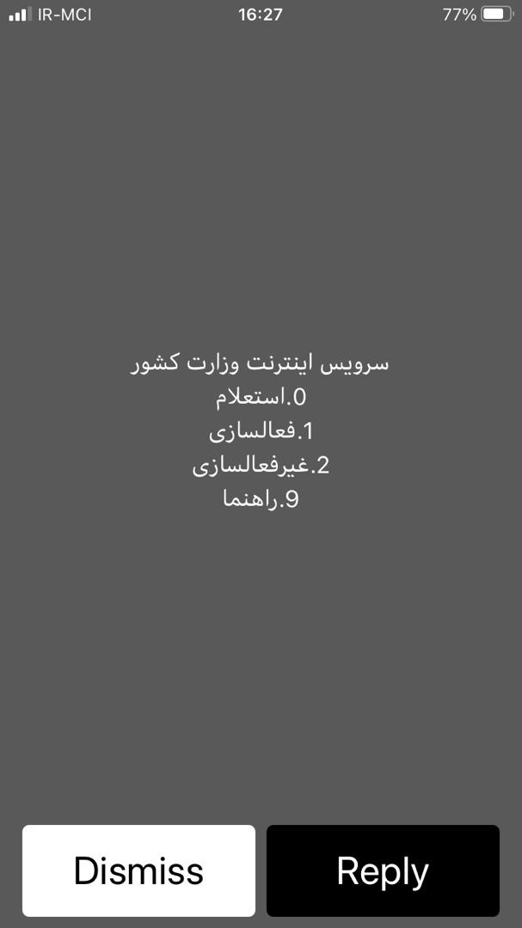
غیرفعالسازی سرویس اینترنت وزارت کشور

Slide 8
اتمام اجرا کد دستوری

Slide 9
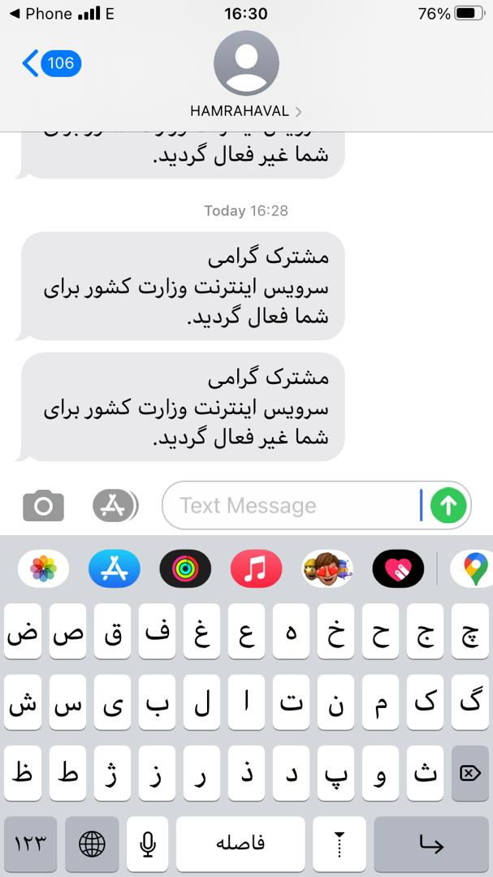
پیام دریافتی وضعیت درخواست از اپراتور نکته مهم: بعد از دریافت پیامک فعالسازی جهت اطمینان از عملکرد صحیح شبکه لازم است یکبار گوشی در حالت پرواز قرار دهید و سپس بازگردانید.

Slide 10
ورود به سامانه بازرسی انتخابات کشور http://ebazresi.moi.ir نکته مهم: لازم است صفحه کیبورد کاربران در فرم ورود انگلیسی باشد و اعداد و حروف حتما به صورت لاتین وارد شود.

Slide 11
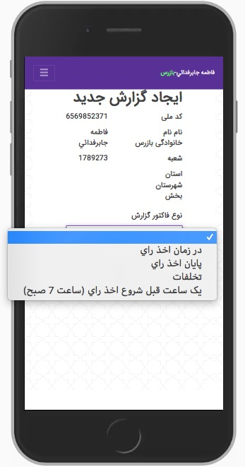
انتخاب نوع فاکتور
انتخاب تئع فاکتور

Slide 12
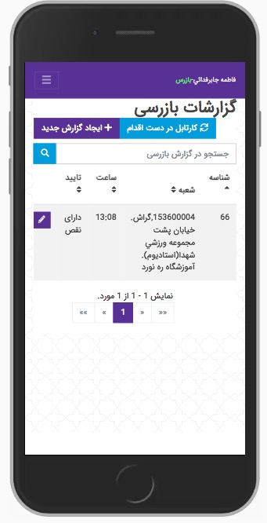
ثبت گزارش بازرسی

Slide 13
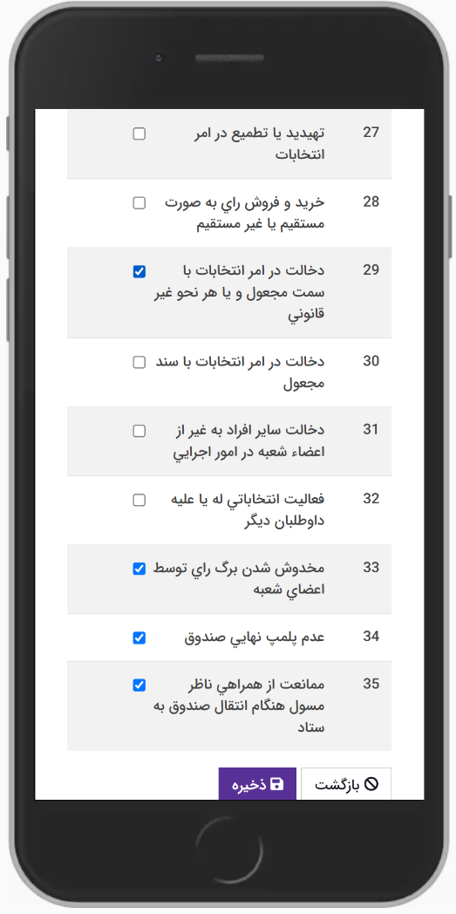
ثبت گزارش بازرسی

Slide 14
جزئیات گزارشات بازرسی

Slide 15
مراحل ویرایش گزارشات

Slide 16
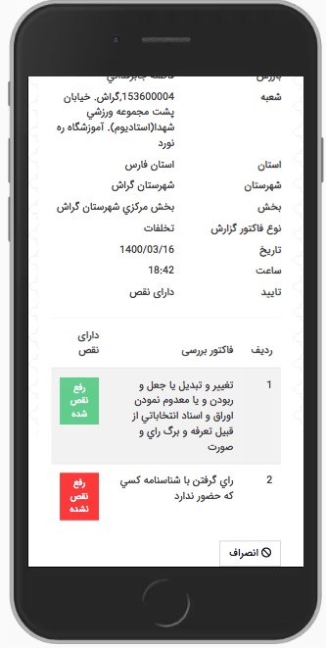
تغییر وضعیت گزارش ثبت شده

Slide 17
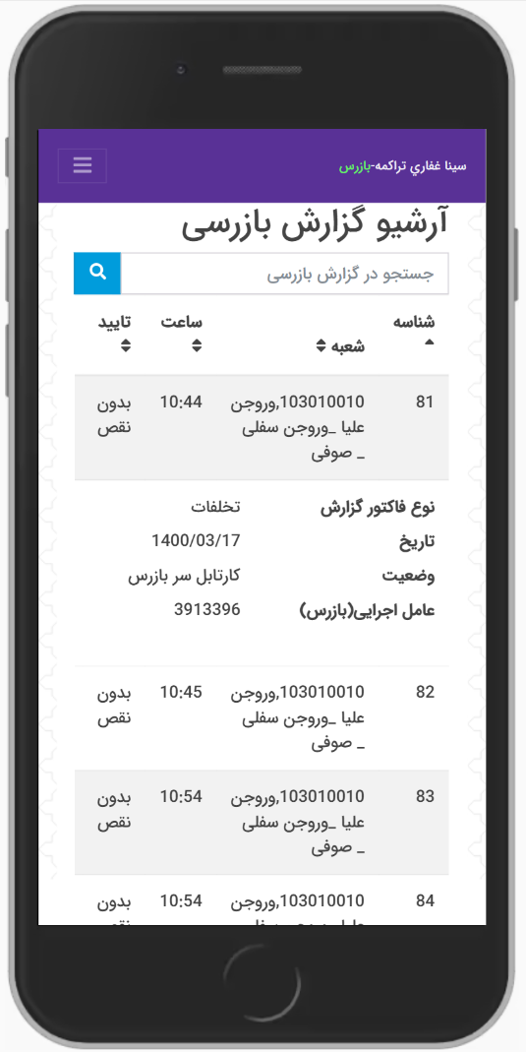
جستجو گزارشات آرشیو شده

Slide 18
جزئیات گزارش های آرشیو شده

Slide 19
ایجاد گزارش سربازرس

Slide 20
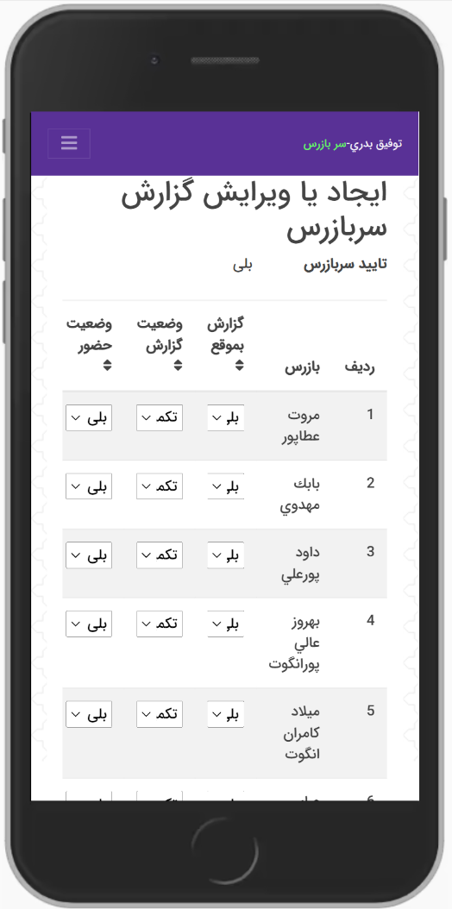
گزارش سربازرس ثبت

Slide 21
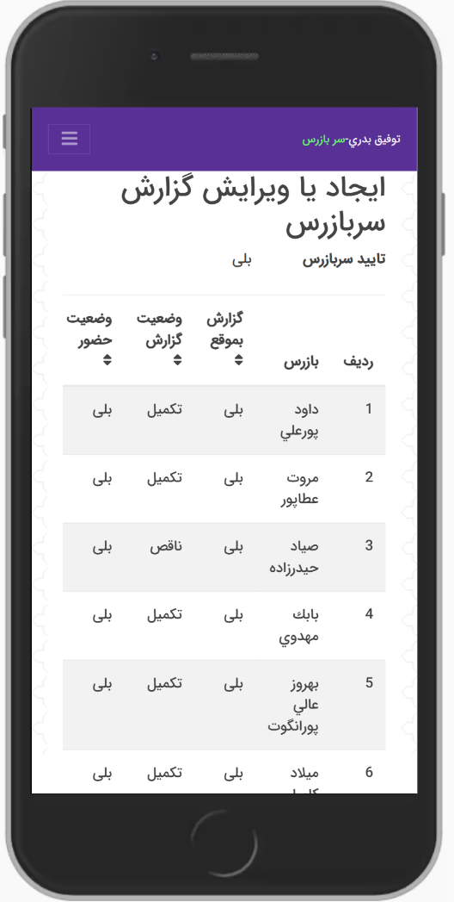
مشاهده جزئیات گزارش سربازرس

Slide 22
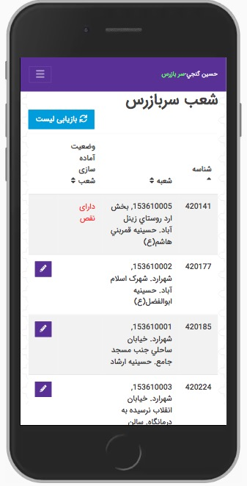
شعب سربازرس

Slide 23
مراحل ویرایش شعب سربازرس

Slide 24
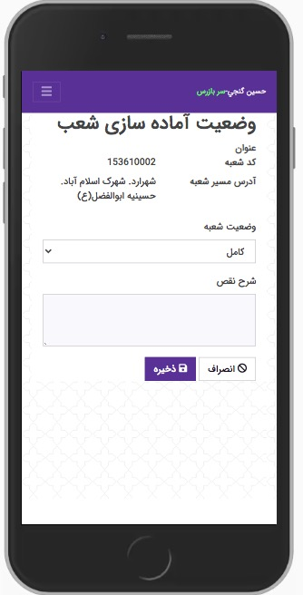
ثبت وضعیت آماده سازی شعب

Slide 25
وضعیت آماده سازی شعب

Slide 26
ویرایش وضعیت آماده سازی شعب

Slide 27
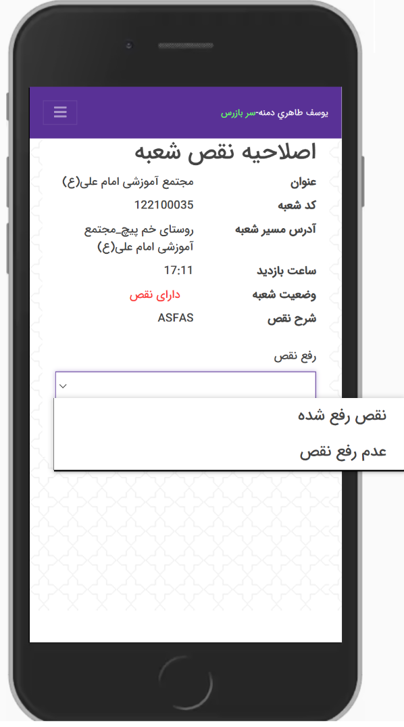
اصلاح نقص شعبه

Slide 28
گزارش سر بازرس برای کاربر هیئت شهرستان

Slide 29
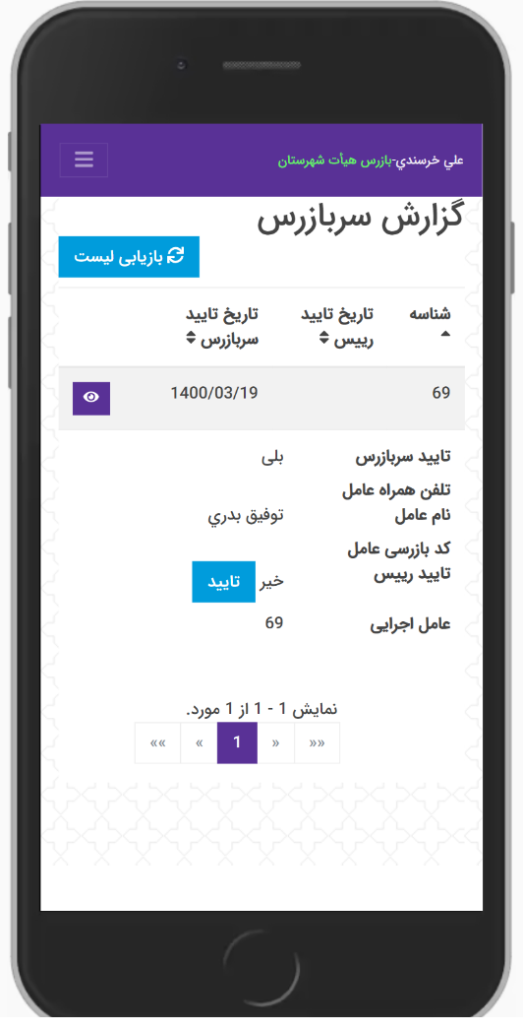
گزارش سر بازرس برای کاربر هیئت شهرستان

Slide 30
گزارش بازرسی برای کاربر هیئت استان

Slide 31
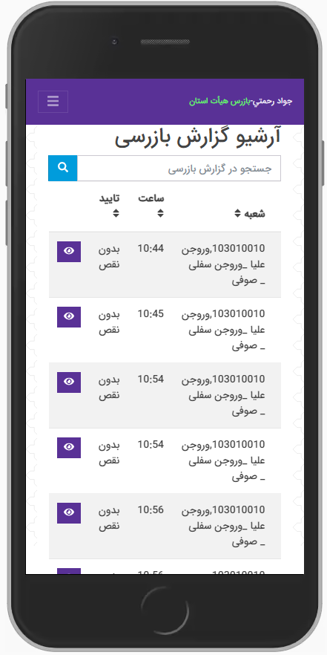
آرشیو گزارشات برای کاربر هیئت استان

Slide 32
وضعیت آماده سازی شعب برای کاربر هیئت استان

Slide 33
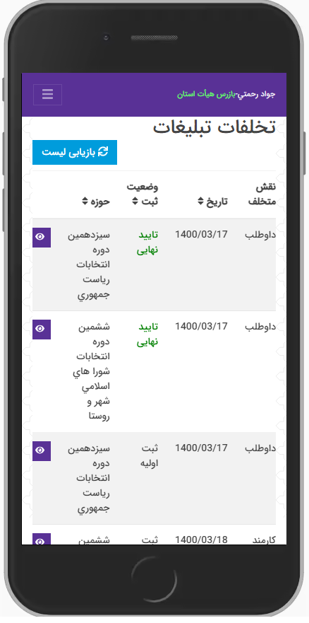
تخلف تبلیغات برای کاربر هیئت استان

Slide 34
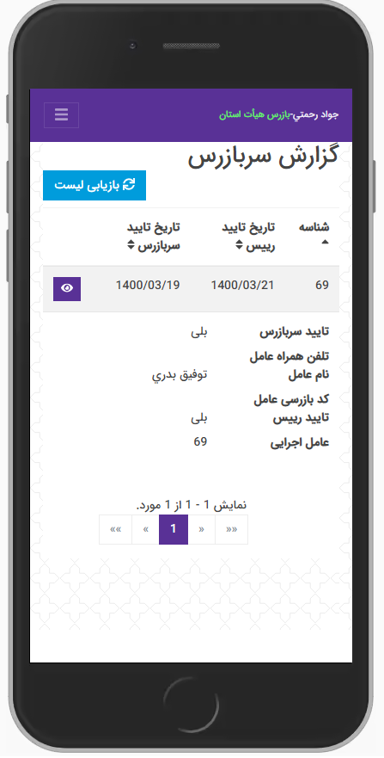
گزارش سربازرس برای کاربر هیئت استان

Slide 35
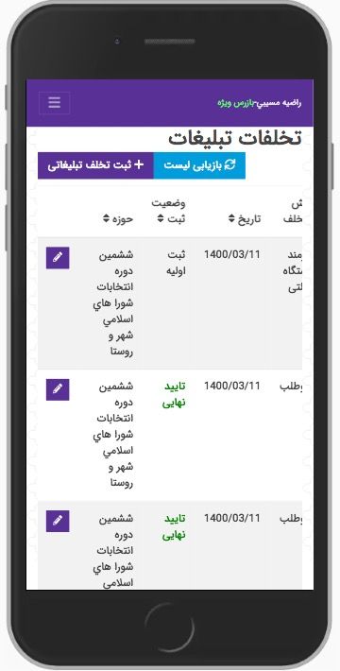
تخلف تبلیغات برای کاربر بازرس ویژه

Slide 36
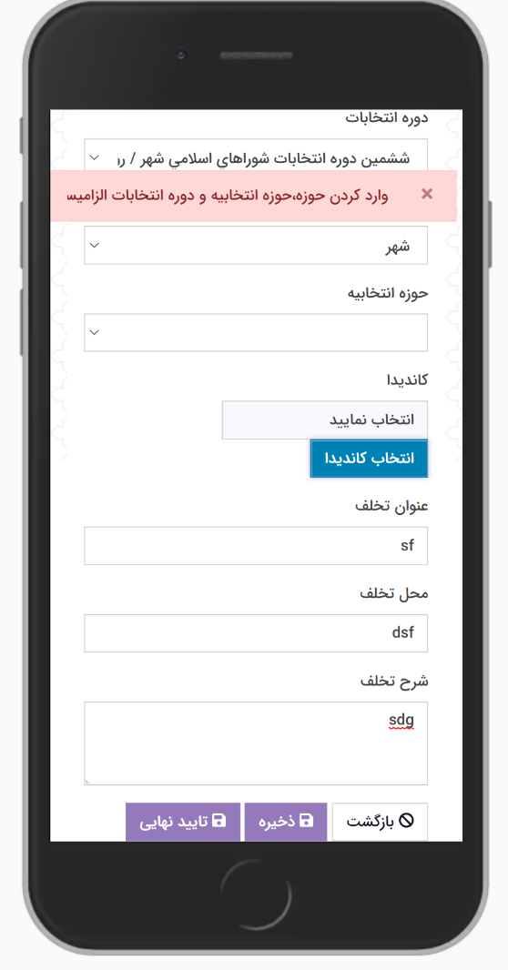
ثبت تخلف تبلیغات توسط بازرس ویژه

Slide 37
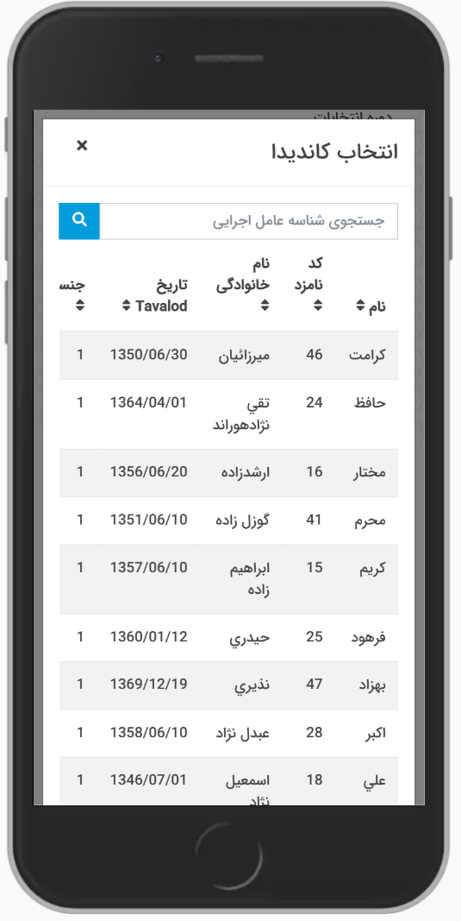
انتخاب داوطلب متخلف جهت ثبت تخلف تبلیغات

Slide 38
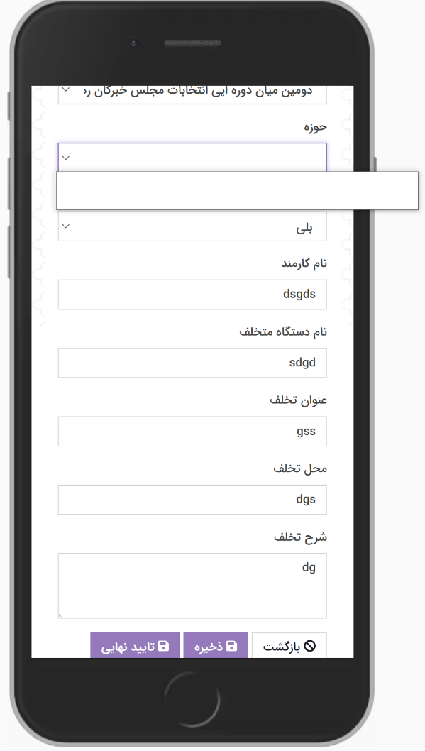
نقش حوزه ها و دوره های انتخاباتی در تخلفات تبلیغاتی

Slide 39
ذخیره / تایید نهایی تخلف تبلیغات

Slide 40
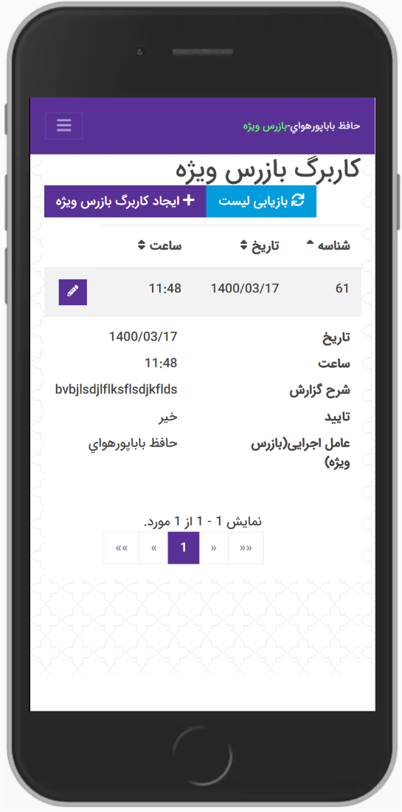
کاربرگ بازرس ویژه

Slide 41
شرح گزارش کاربرگ بازرس ویژه

Slide 42
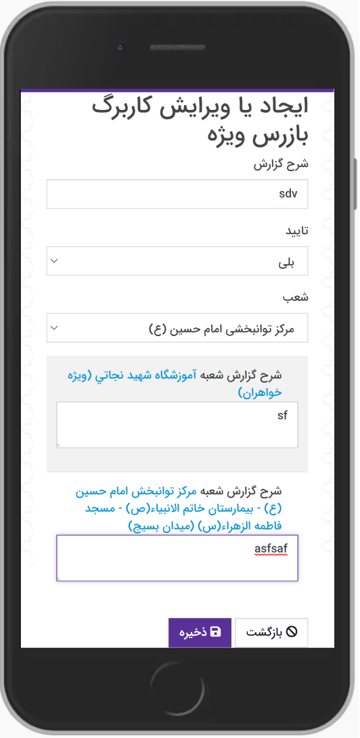
ثبت کاربرگ بازرس ویژه

Slide 43
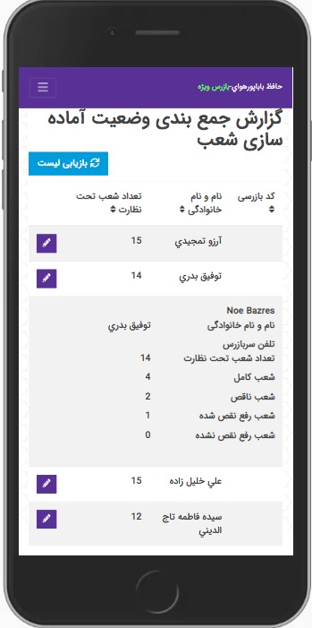
گزارش جمع بندی وضعیت آماده سازی شعب

Slide 44
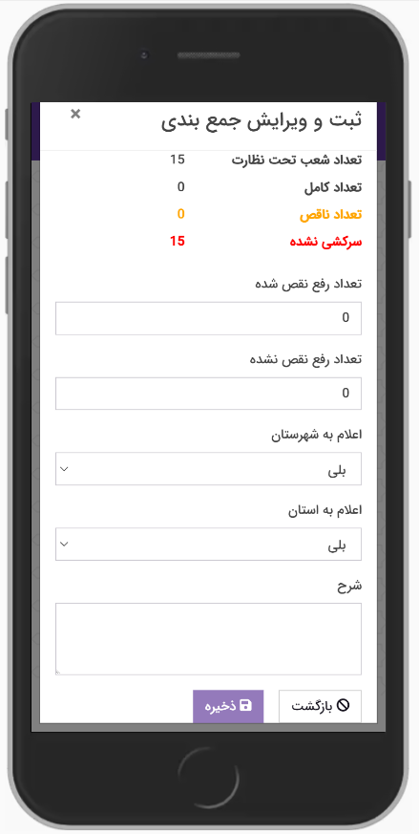
نقش شعب سرکشی نشده و ناقص در جمع بندی وضعیت آماده سازی شعب

Slide 45
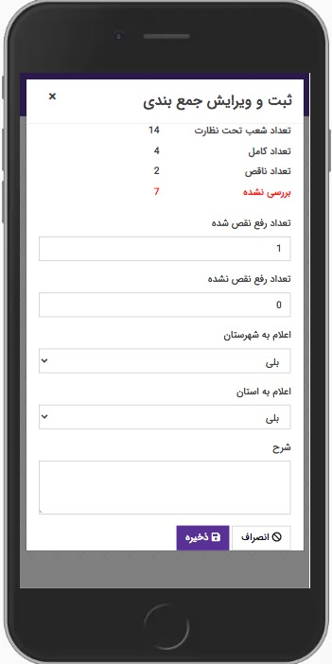
ثبت گزارش جمع بندی شعب
8

Slide 46
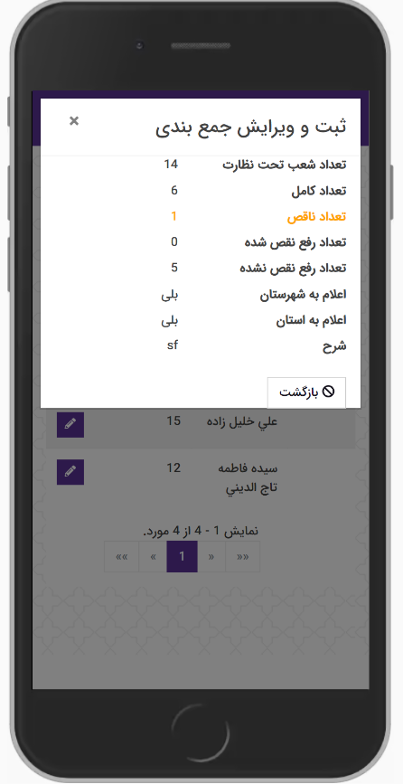
مشاهده گزارش جمع بندی

